Slide 1
ANIVERSO
AGV
CLEVERSON
LUIZ
MAITÊ
THAINARA

Slide 2


VISÃO GERAL DO PROJETO
Universo AGV, uma associação de proteção veicular.
Alinhamento da TI aos objetivos estratégicos da organização.
Soluções para melhorar integração, decisões e eficiência

Slide 3




ANÁLISE
SWOT
PONTOS FORTES
PONTOS FRACOS
OPORTUNIDADES
AMEAÇAS
Através da análise identificamos alguns pontos: Expansão para novos mercados e segmentos, como veículos elétricos; Desenvolvimento de novos produtos e serviços, incluindo aplicativos móveis e plataformas online para gestão de sinistros. Estabelecimento de parcerias estratégicas com outras empresas do setor automotivo.

Slide 4
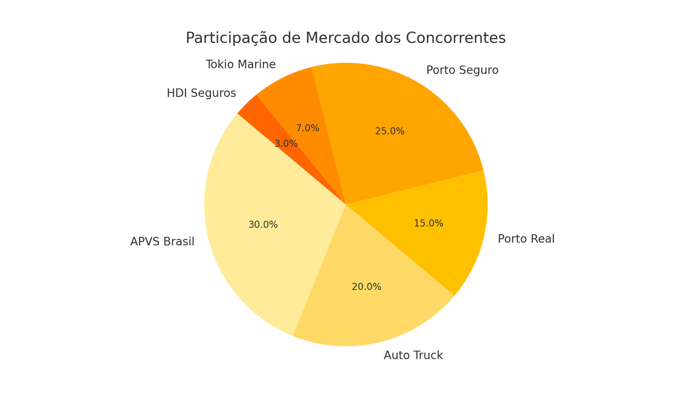
PRINCIPAIS CONCORRENTES
APVS Brasil
Auto Truck
Porto Real
Porto Seguro
Tokio Marine
HDI Seguros

Slide 5


OTIMIZAÇÃO DOS PROCESSOS DE ATENDIMENTO AO CLIENTE
Gargalos no atendimento
Medir a satisfação dos associados em relação ao atendimento
Tempo médio de resposta e resolução de chamados no atendimento
Análises de mercado sobre ferramentas de atendimento ao cliente

Slide 6
PESQUISA DE SOLUÇÕES DE SI
1
2
3
(ERP): SAP S/4HANA CLOUD
SALESFORCE CRM
POWER BI (BI)
Alto custo;
Treinamento.
Possui custo por licença;
Personalização complexa.
Exige a imputação de dados e ou a integração com outros sistemas
UTILIZAR COMPUTAÇÃO EM NUVEM, POIS DEPOIS DE IMPLEMENTADO A NECESSIDADE DE UMA ALTERAÇÃO MAIS TÉCNICA É PEQUENA.
ELIMINANDO O CUSTO DE INFRA. ALÉM DE FACILITAR A IMPLEMENTAÇÃO DE NOVAS FUNCIONALIDADES E ATUALIZAÇÕES.

Slide 7

BI

Slide 8
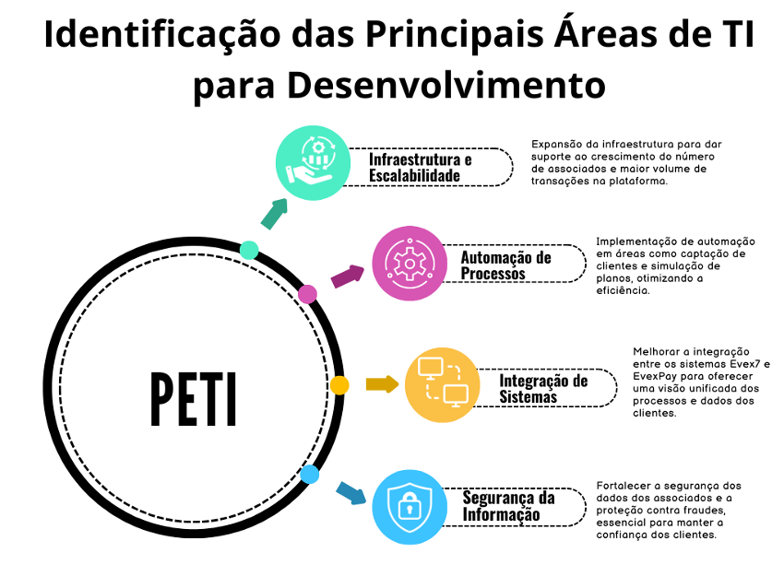
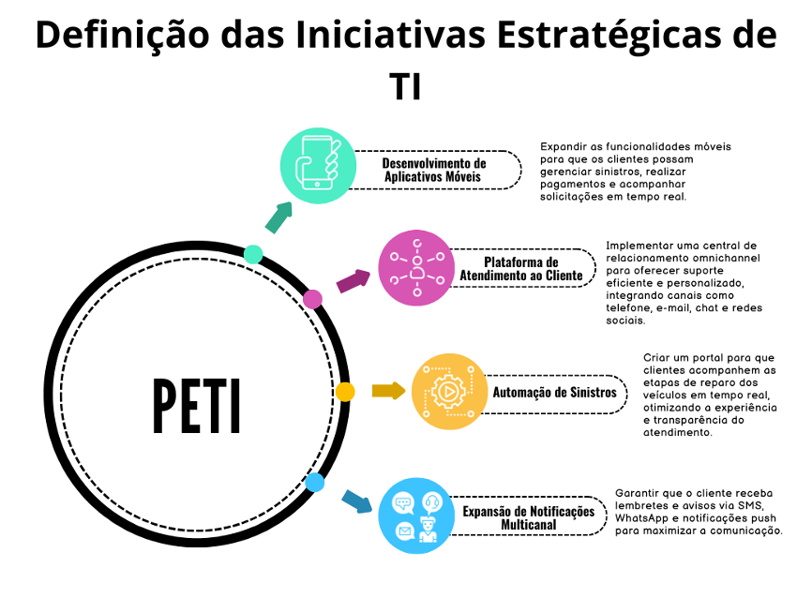

Slide 9
PLANOS 3 A 5 ANOS
1.
2.
3.
CRIAÇÃO DE UM TO
Cliente prospect
App Mobile
Criação de um espaço no site para um futuro cliente realizar o seu autoatendimento.
Registrar vistorias, aberturas de chamados, verificação do andamento do sinistro, etc.
Implementação de uma cargo de TO e até uma possível área

Slide 10

AVALIAÇÃO DE IMPACTO E GESTÃO CONTÍNUA DE TI
ISO/IEC 38500
COBIT
LGPD
APO: Alinhar, Planejar e Organizar;
CAI: Construir, Adquirir e Implementar;
ESS: Entregar, Servir e Suportar;
MAA: Monitorar, Analisar e Avaliar.
Responsabilidade;
Estratégia;
Aquisição
Fortalecer as políticas de segurança, protegendo os dados dos clientes e promoção de boas práticas para evitar fraudes

Slide 11
SLA DE RESPOSTA AO SINISTRO
MÉTRICAS E INDICADORES DE DESEMPENHO
SATISFAÇÃO DO CLIENTE
DESEMPENHO DO SISTEMA
EFETIVIDADE NA GESTÃO DE RISCOS

Slide 12
MANUAL DE AUDITORIA INTERNA
MONITORAMENTO E CONTROLE PREPARATÓRIO PARA AUDITORIA
TESTES DE VUNERABILIDADE
ABNT NBR ISO/IEC 27001
CICLO PDCA

Slide 13
OBRIGADO

